Slide 1


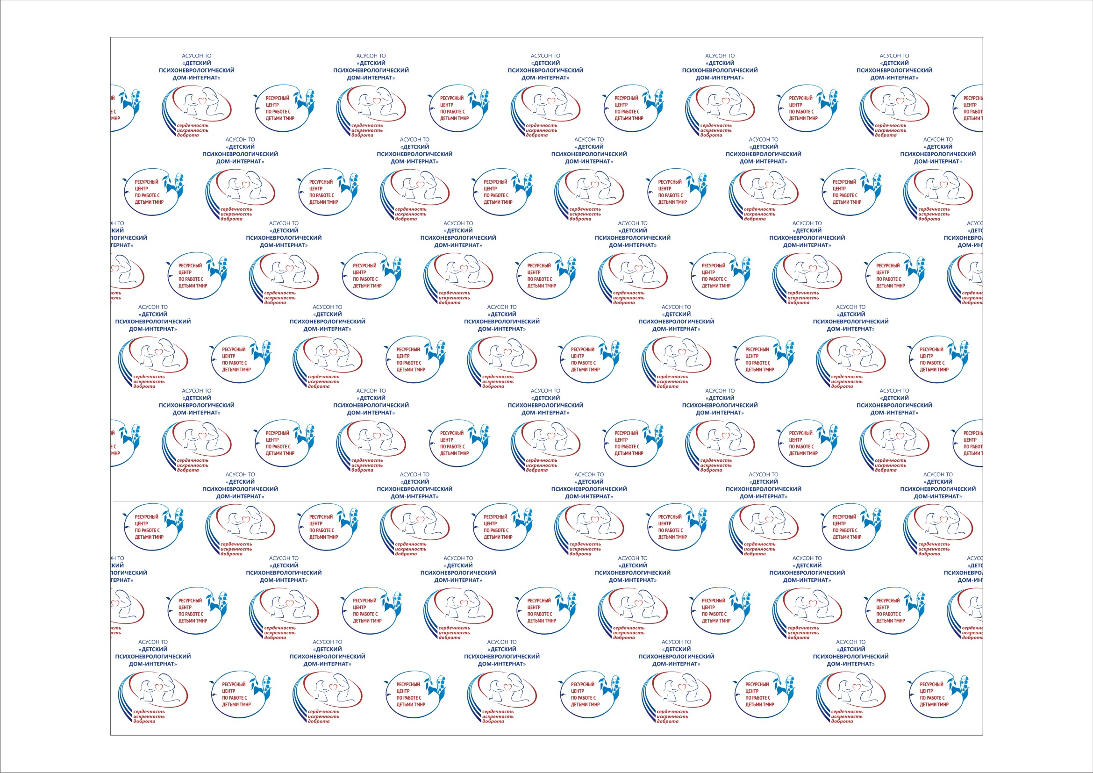

АСУСОН ТО «ДЕТСКИЙ ПСИХОНЕВРОЛОГИЧЕСКИЙ
ДОМ - ИНТЕРНАТ»
ШКОЛА ДЛЯ РОДИТЕЛЕЙ, ВОСПИТЫВАЮЩИХ ДЕТЕЙ-ИНВАЛИДОВ РЕАБИЛИТАЦИОННЫМ НАВЫКАМ «РОДИТЕЛЬСКИЙ ВСЕОБУЧ»
Составители:
Надежда Петровна Конева,
начальник отдела
АСУСОН ТО «Детский психоневрологический дом-интернат»

Slide 2

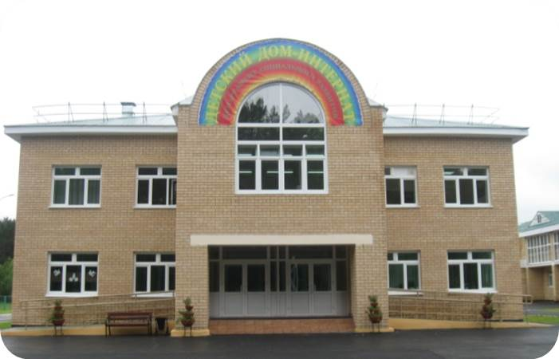
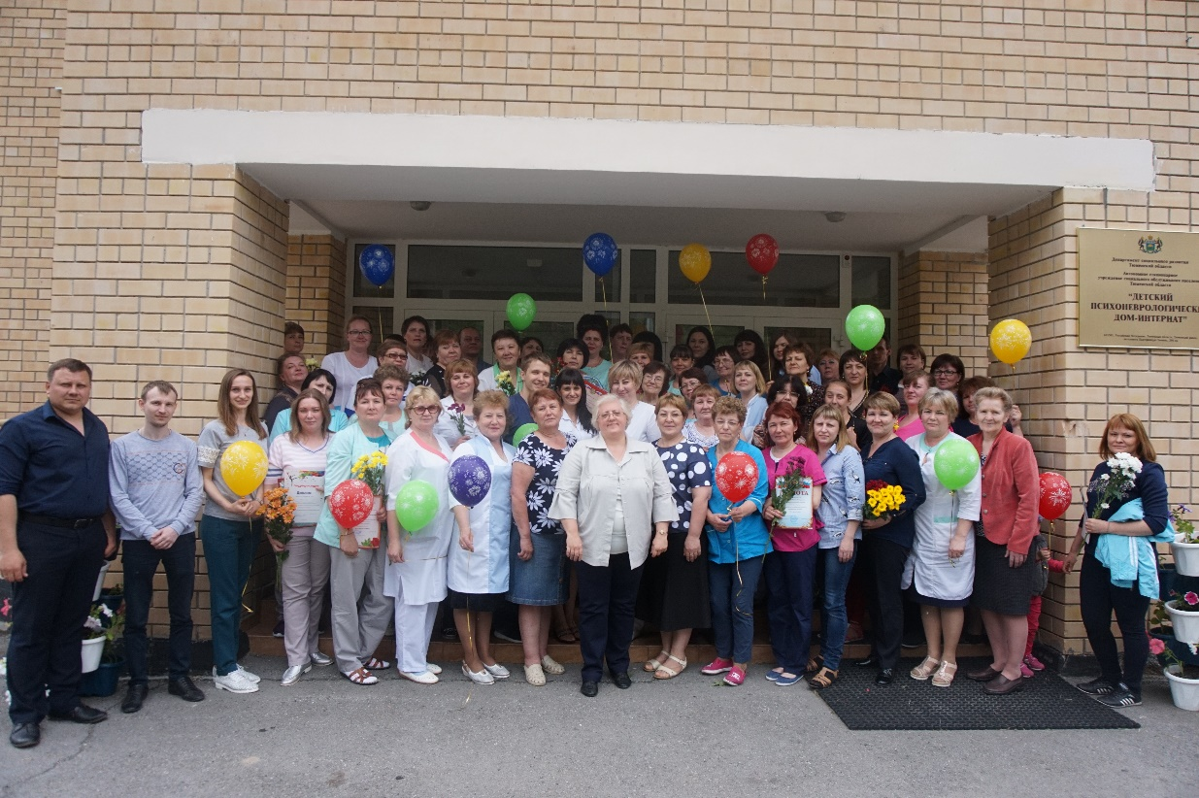
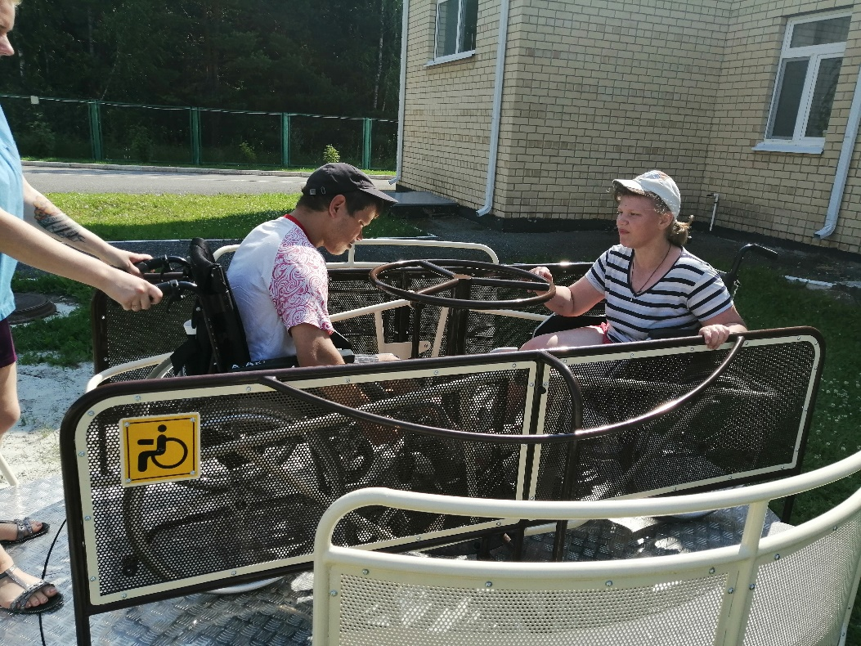
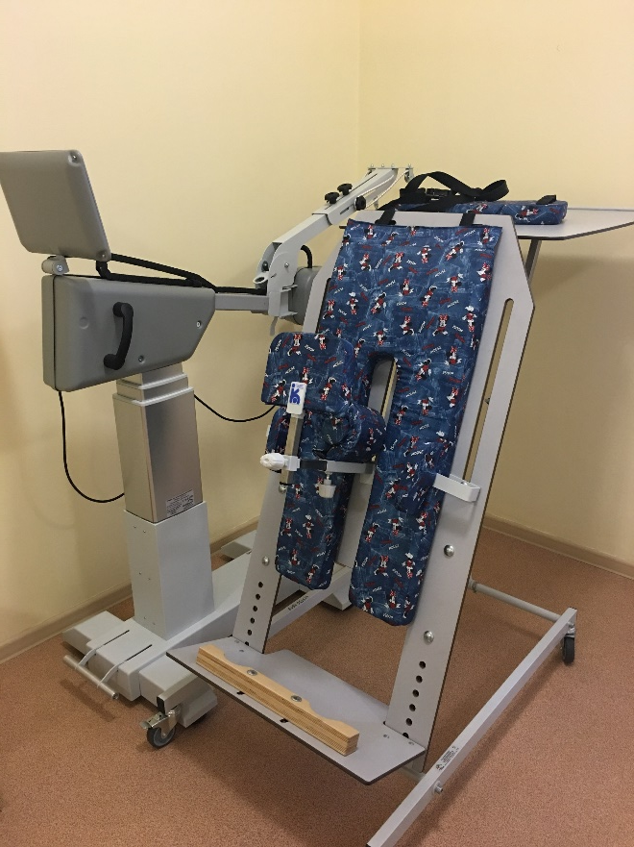
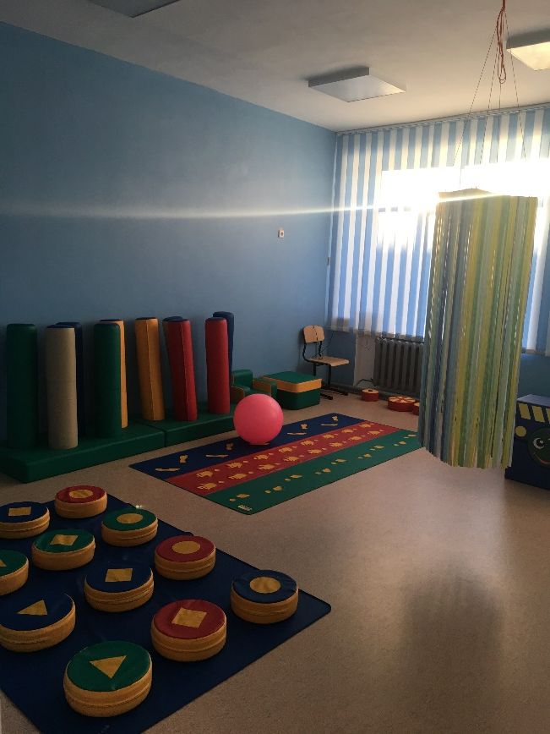
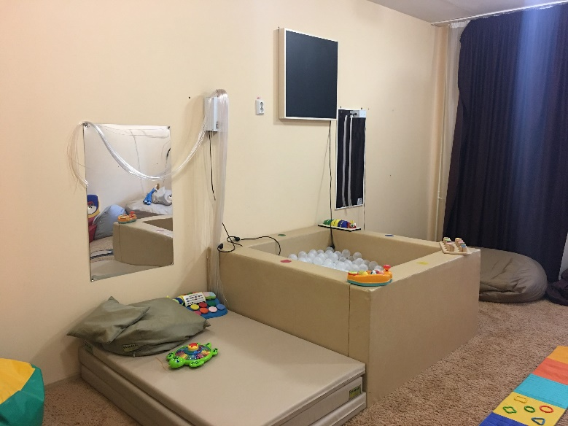
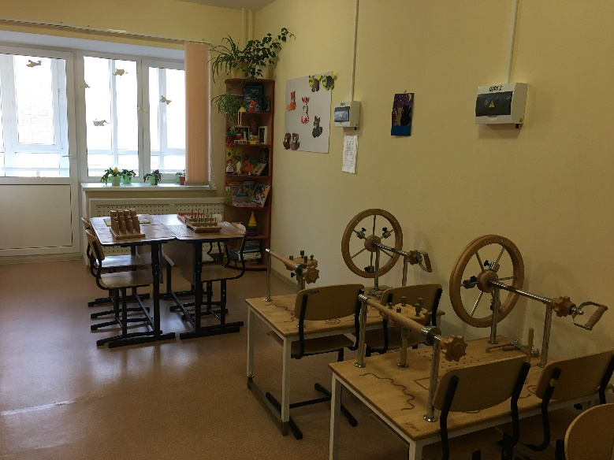
Об учреждении
Автономное стационарное учреждение социального обслуживания населения Тюменской области «Детский психоневрологический дом-интернат» был открыт 1982 году. В настоящее время учреждение является единственным в области имеющим большой практический и методический опыт по работе с детьми, имеющими Тяжелые множественные нарушения развития. В штате учреждения трудятся специалисты и сотрудники, имеющие уникальный опыт работы с детьми-инвалидами с интеллектуальными отклонениями.
Учреждение имеет развитую материально-техническую базу, обеспечивающую качественную организацию предоставления социальных услуг.

Slide 3
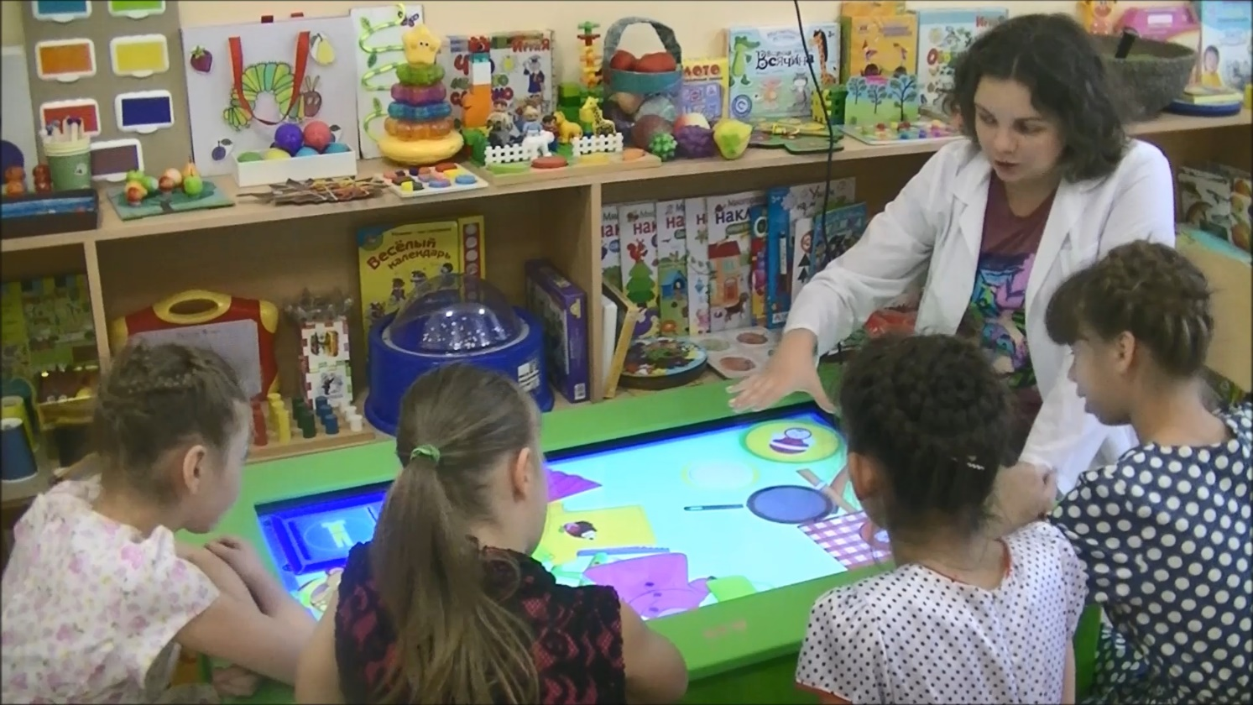
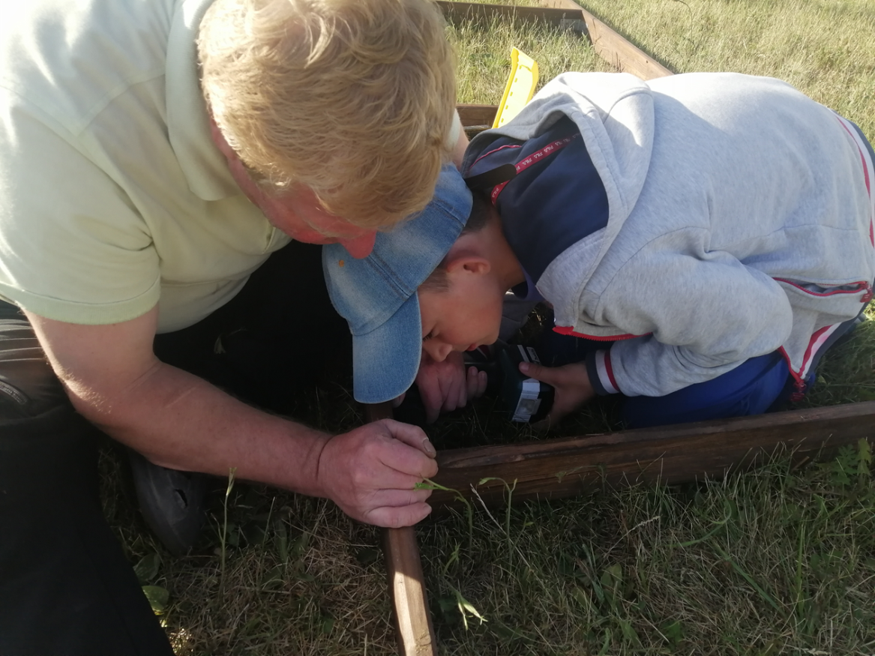
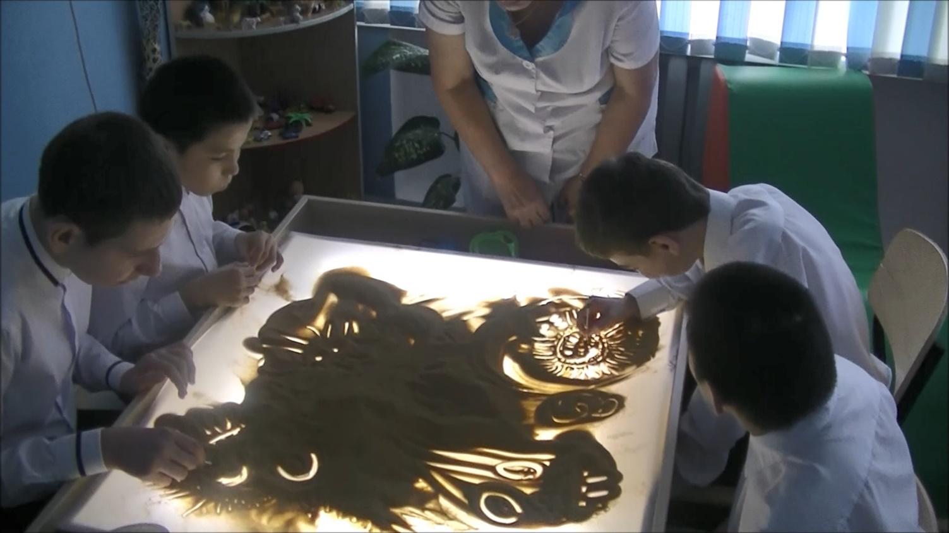
Ресурсный центр
Ресурсный центр по работе с детьми, имеющими тяжелые множественные нарушения развития (ТМНР) начал работу с 2019 года в рамках реализации Комплекса мер Тюменской области по активной поддержке родителей детей-инвалидов (законных представителей) для сохранения семейной среды развития и воспитания детей.
Деятельность Ресурсного центра направлена на создание условий эффективного использования социальных, информационных, методических, образовательных ресурсов в решении вопросов по работе с детьми, имеющими тяжелые и множественные нарушения в развитии.

Slide 4
Сайт Ресурсного центра предназначен для родителей, воспитывающих особых детей, специалистов работающих с детьми-инвалидами
Деятельность
Ресурсного Центра
Проведено 8 циклов вебинаров, для 900 слушателей
Наполнен раздел «Методическая копилка»- 32 программы
Оказана консультативная помощь 201 семье, воспитывающих детей с инвалидностью
Создан раздел «Правовой навигатор»
Проведены круглые столы в режиме онлайн
(130 участников) для специалистов КЦСОН, образования, здравоохранения
Размещено 19 видеозаняий по работе с детьми с инвалидностью
Оказана информационно-методическая помощь 64 специалистам различных ведомств, работающим с детьми с инвалидностью
Опубликовано 9 обучающих занятия (материалы размещены на сайте)
Проведено 12 мастер-классов по работе с детьми с инвалидностью
Организована деятельность «Клуба выходного дня»
Разработаны и выпущены 9 методических
пособий, 16 буклетов и 2 лифлета
Размещено 14 материалов в
разделе «Советы специалистов»
Реализована работа сайта Ресурсного центра
Раздел «Развивающий уход» наполнен 10 материалами и 5 видеозанятиями
Запущен проект «Родительский всеобуч»
Приглашены для участия во всероссийском конкурсе «Лучший сайт»

Slide 5

проект
«Родительский
всеобуч»
С 2021 года Ресурсным центром реализован новый проект «Родительский всеобуч», в формате онлайн.
«Родительский всеобуч» - это цикл вебинаров, составляющих в целом комплекс необходимых знаний и умений для самостоятельной работы родителей с детьми с
инвалидностью в домашних условиях в области психотерапии, психологии, логопедии, дефектологии, социальной педагогики, педагогики. А также обучение пользованию техническими средствами реабилитации, формированию социализации ребенка – инвалида, правовой поддержки и защите прав детей с нарушением развития.
Длительность проекта составляет 40 часов. Продолжительность занятий 8 дней по 5 часов.
В рамках проекта рассматривались вопросы применения реабилитационных и абилитационных мероприятий для повышения качества жизни детей с инвалидностью, развивающего ухода и современные методы развития и воспитания детей – инвалидов, детей с ОВЗ.
Программа семинара составлена с учетом проведенного скрининга среди родителей детей-инвалидов.
Целевая группа:
родители (законные представители), имеющие
детей – инвалидов, в том числе с тяжелыми и множественными нарушениями развития
опекуны, попечители, имеющие детей – инвалидов
родственники,
детей–инвалидов
специалисты различных ведомств, работающие с детьми-инвалидами
Условия участия в проекте:
Для зачисления на курс требуется регистрация через онлайн-анкету. Участие в проекте бесплатное.

Slide 6
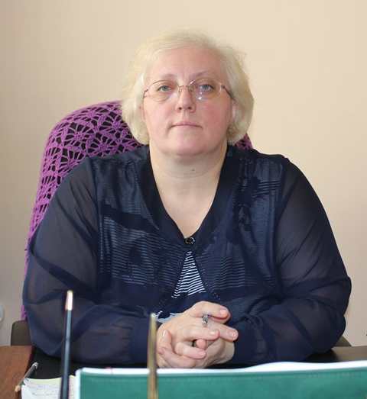
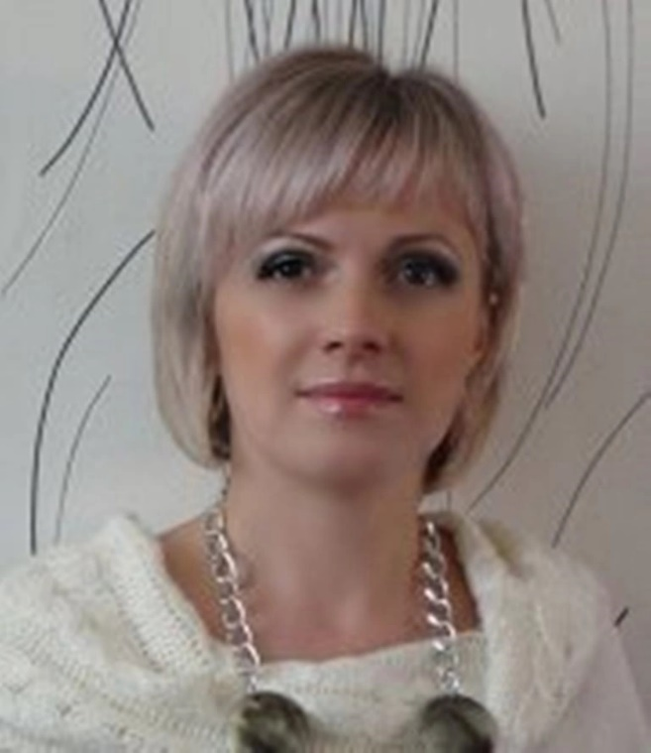
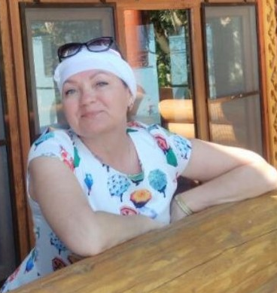
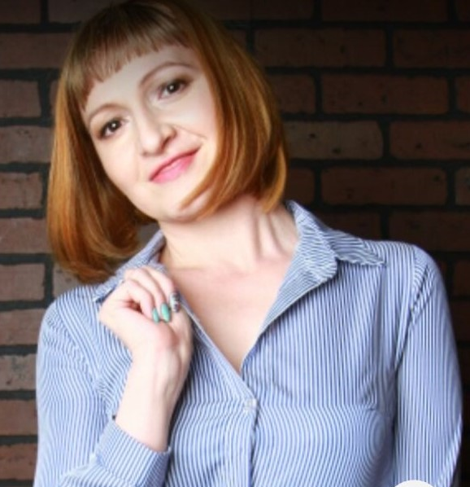
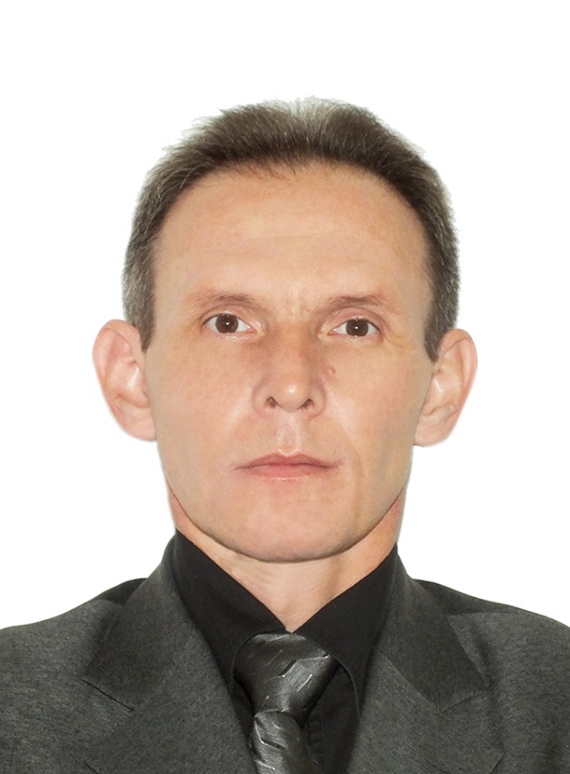

наша команда
Людмила Николаевна Рожкова,
Татьяна Алексеевна божок,
Елена Анатольевна Макарова,
Надежда Петровна Конева,
Александр Вячеславович шастин,
руководитель Ресурсного центра, директор АСУСОН ТО «Детский психоневрологический
дом-интернат»
заместитель директора по социальной работе
заместитель директора по медицинской части
заведующий отделением
программист
Логопеды – 2
Дефектолог – 1
психологи – 2
Педагог дополнительного образования – 4
Организатор досуговой деятельности – 1
Инструктор по физическому воспитанию – 1
Врач-психиатр – 2
Врач-невролог – 1
Врач-педиатр – 2
инструктор по лечебной физкультуре– 1
массажист – 1
медицинская сестра физиотерапии – 1
специалист по социальной реабилитации инвалидов– 1
Воспитатели – 1

Slide 7
Особенности проекта «Родительский всеобуч»
Проведение цикла семинаров в формате онлайн.
Данный формат позволил оказать квалифицированную помощь родителям, воспитывающим детей-инвалидов и детей с ограниченными возможностями здоровья, в том числе проживающим в отдаленных районах, и не имеющим возможности посещения реабилитационных центров (отделений). Участниками проекта стали жители не только Тюменской области, но и Омской, Новосибирской, Владимирской, Кемеровской, Московской областей, Алтайского края, г.Санкт-Петербурга, приобретя таким образом всероссийский масштаб
Обучение родителей использованию реабилитационного оборудования, и повышения их компетентности в вопросах комплексной реабилитации и абилитации ребенка с инвалидностью, знакомству с новыми, современными технологиями развития и воспитания детей – инвалидов, детей с ОВЗ. Занятия проводились специалистами практикующих центров реабилитации, а также межведомственных структур (образования, здравоохранения, культуры) из различных регионов: Москва, Санкт-Петербург, Крым, Омск, Тюмень и др.
Проведение практикумов с предоставлением последующих рекомендаций.
Родители апробировали технологии и выполняли практические задания, применяли на практике полученные в ходе вебинаров знания, по развитию и воспитанию детей с инвалидностью в домашних условиях в привычной для ребенка благоприятной атмосфере.
По окончанию занятий каждому слушателю направлялись памятки, алгоритмы выполнения практических заданий.
Подкрепление полученных знаний методической литературой.
С целью закрепления знаний, умений и навыков, полученных в ходе проекта, сформированы обучающие кейсы, содержащие методические пособия, памятки, буклеты и лифлеты по работе с особенными детьми.
Уникальность технологии.
Формат мероприятий по взаимодействию с родителями «Родительский всеобуч» широко распространен в педагогике, в форме проведения лекций, связанных между собой единой тематикой. Вместе с тем, «Школа для родителей», как единая система просвещения родителей (зачисление на курс, теоретическая и практическая составляющие, тестирование, выдача сертификатов о прохождении курса) является уникальной технологией. Проект оказался популярным среди родителей особенных детей. Планировалось зачислить в число слушателей 40 человек, зарегистрировались через онлайн-анкету более 70, фактически приняли участие свыше 100 человек.

Slide 8
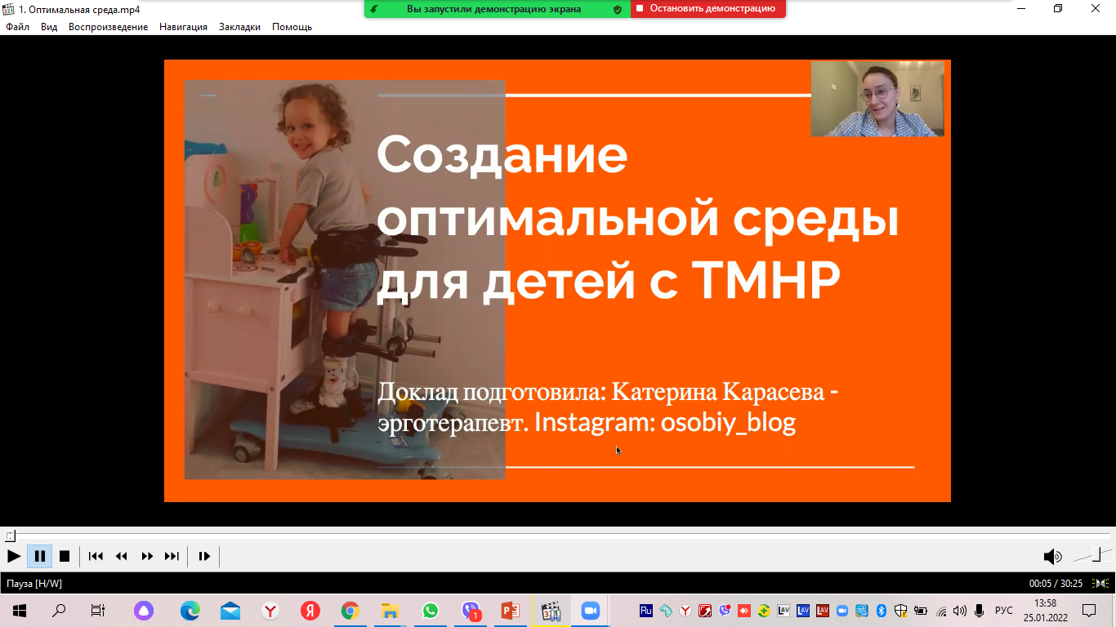
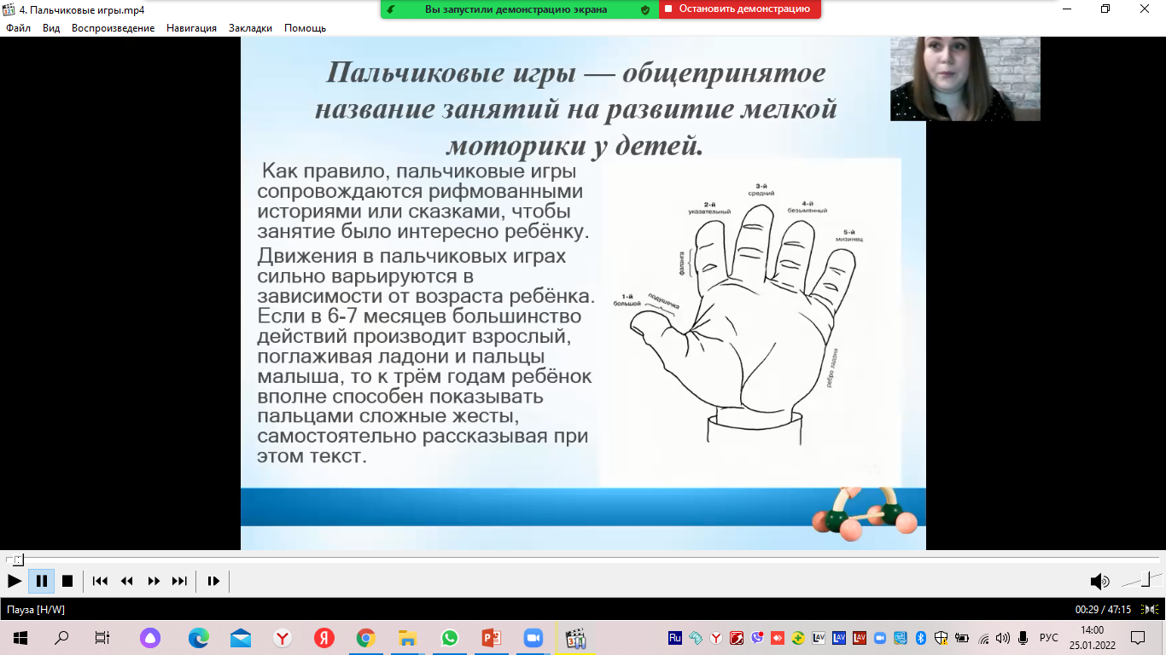
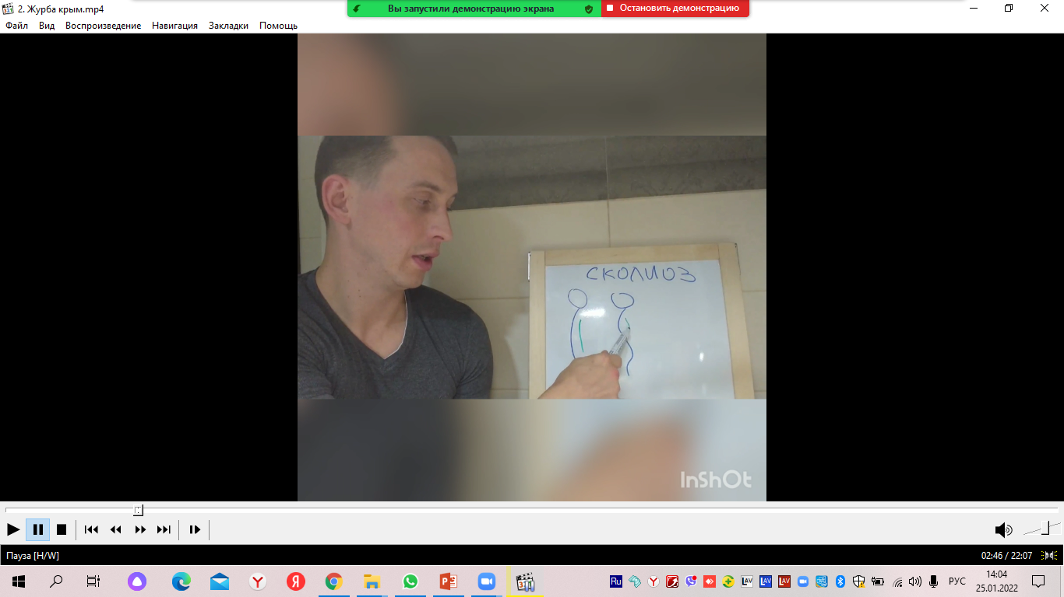
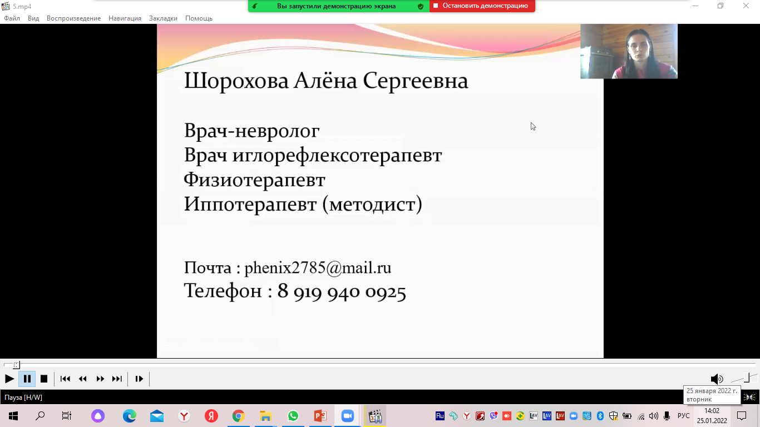
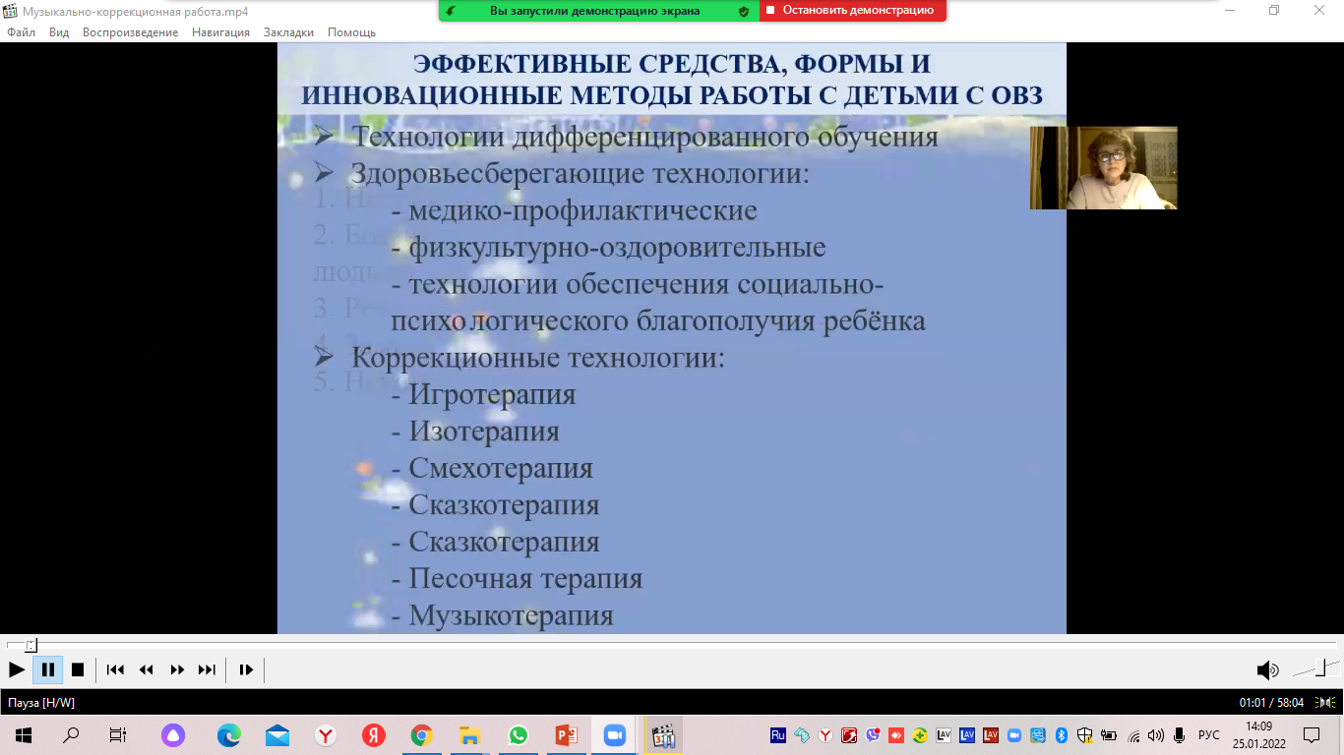
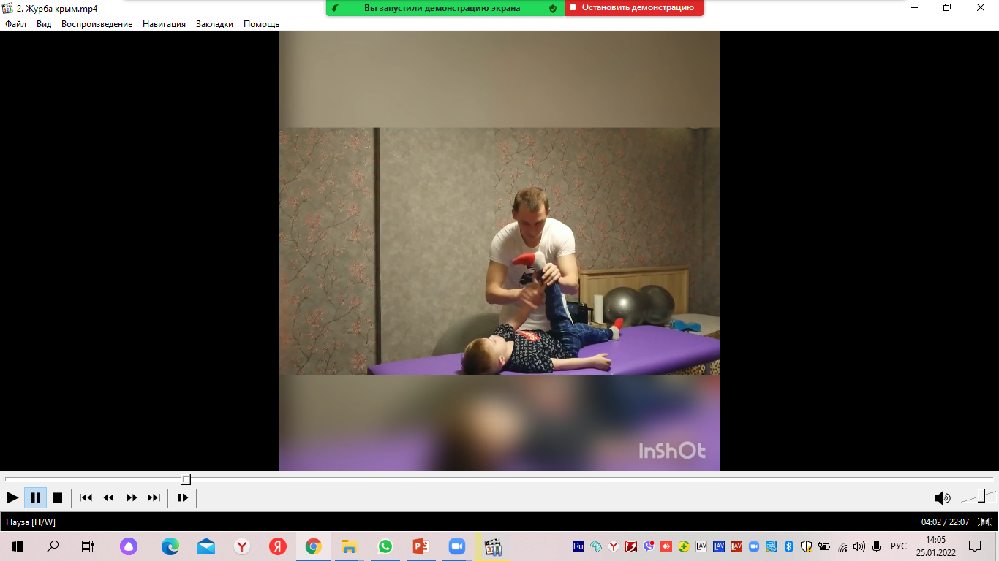
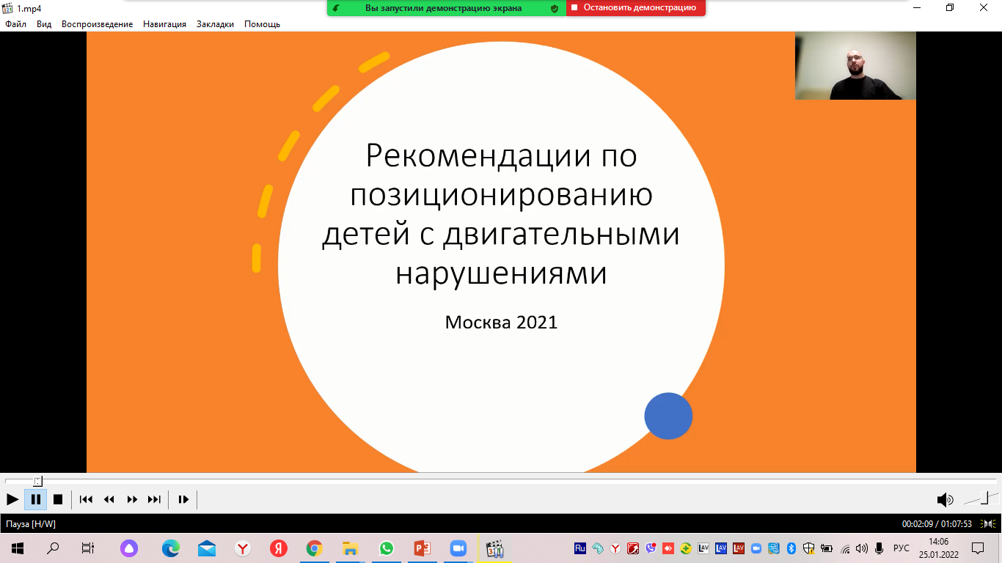
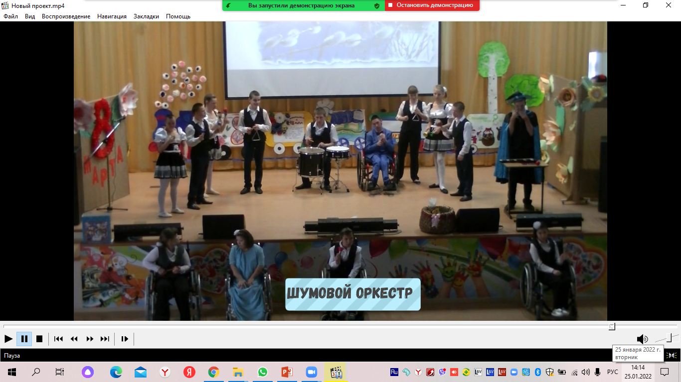
Реализация проекта «Родительский всеобуч»
2021-2022 гг.

Slide 9
Результаты
Количественные
1. Выполнение плановых показателей.
За два года запланировано охватить 80 родителей (законных представителей), обучением по вопросам реабилитации и абилитации детей-инвалидов, в том числе с ТМНР, их развития, воспитания и ухода.
2. Знакомство с технологиями, использование которых возможно в домашних условиях семьям, воспитывающим детей с инвалидностью.
В процессе проведения вебинаров были освещены более 20 технологий, 18 практик, проведено около 20 мастер – классов, 9 тренингов, 20 практикумов.
Качественные
1. Повышение уровня компетентности родителей (законных представителей) в вопросах реабилитации и абилитации детей с инвалидностью, их развития, воспитания и ухода.
2. Повышение доступности реабилитационных услуг и обеспечение непрерывности реабилитационного процесса детей - инвалидов;
3. Повышение профессиональных компетенций специалистов учреждений различных ведомств – слушателей «Родительского всеобуча».

Slide 10
Финансовые ресурсы
Стоимость реализации проекта 512 000 рублей из бюджетных средств
Ресурсное обеспечение проекта
Материально – технические ресурсы
Для обеспечения проекта необходимо:
- оборудованный кабинет – 1 шт.;
- оргтехника:
- компьютеры (в полной комплектации) -2 шт.;
- принтер – 1 шт.;
- камера -1 шт.;
- микрофон – 2 шт.;
- наушники – 1 к-т
Кадровые ресурсы
Реализацию проекта осуществляют:
• заместитель директора по социальной работе;
• начальник отдела;
• программист;
• Привлеченные специалисты в качестве спикеров (логопед, психолог, психотерапевт, инструктор лечебной физической культуры, поведенческий аналитик, врач-психотерапевт, врач-терапевт, клинический психолог, психоаналитик, дефектолог, эрготерапевт и др.) - 40 человек
Контроль и руководство по реализации проекта осуществляет директор учреждения.
Информационные ресурсы
Сайты учреждения – 2 шт. (https://resurscentrtmnr.ru/; http://uddi72.ru/)

Slide 11
Срок реализации проекта 1 года.
Сроки и этапы реализации проекта
1. Подготовительный этап (январь – март 2022 года)
1. Принятие управленческих решений:
- на уровне учреждения исполнительной власти – решение о выделении денежных средств на реализацию проекта;
- на уровне подведомственной организации:
• о разработке проекта «Родительский всеобуч», на базе Ресурсного центра,
• о назначении ответственных лиц,
• о сроках и месте его проведения.
2. Подготовка к реализации проекта:
А) оборудование кабинета компьютерной и оргтехникой, мебелью, баннерами для проведения видеоконференций;
Б) подбор кадров для реализации проекта;
В) разработка, проведение анкетирования запросов и потребностей потенциальных слушателей;
Г) выбор площадки трансляции проекта.
3. Проведение PR-компании по информированию населения о проекте, в том числе размещение информации о проекте на официальном сайте учреждения и сайте Ресурсного центра.
2. Основной этап
(август – октябрь 2022 года)
Внедрение программного продукта:
1. Размещение онлайн-анкет участника проекта.
2. Принятие управленческого решения о зачисление слушателей.
3. Проведение цикла вебинаров.
4. Проведение анкетирования удовлетворенности качеством проведенного мероприятия.
5. Рассылка методических кейсов.
6. Выдача сертификатов установленного образца.
7. Информирование СМИ о реализации проекта.
3. Завершающий этап
(ноябрь – декабрь 2022 года)
1. Анализ анкет удовлетворенности качеством проведенного мероприятия.
2. Проведение совещания при директоре по вопросу «Эффективности реализации проекта. Проблемы и перспективы».
Принятие управленческого решения о дальнейшем развитии данного проекта.

Slide 12
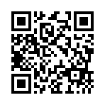
Спасибо!
У вас есть к нам вопросы?
Наши контакты
АСУСОН ТО «Детский психоневрологический дом-интернат»
Адрес: 625503 Тюменская область,
Тюменский район, 296 км Федеральной
автомобильной дороги
«Екатеринбург –Тюмень»
+7 (3452) 72-69-93
uddi72@mail.ru; resurs-dpndi72@mail.ru
https://resurscentrtmnr.ru; http://uddi72.ru/

